Slide 1
プレゼン資料の作り方 v3
塩谷 亮太
shioya@ci.i.u-tokyo.ac.jp

Slide 2
チェック・リスト（１）
プレゼン資料を作ったら，以下が満たされているかを確認する：
形式に関するチェック：
パワーポイントのグリッド機能が有効化され「4グリッド/cm」に設定されている
全てのオブジェクトがきちんとグリッド線に合わされている

Slide 3
チェック・リスト（２）
プレゼン資料を作ったら，以下が満たされているかを確認する：
内容に関するチェック
各ページのタイトルがそのページの内容/主張の要約になっている
各ページでは１つの話題を話す（複数の話題を話さない）
各ページでは明に書いてあることのみを話す（書いていない話題を話さない）
形式に関するチェック（「プロットの作り方」にあるものと同じ）：
各箇条書きは複文を含んではならない
１行を越えるような長い修飾節を含んだ文を含んではならない
４つ以上の項目を並列に並べてはいけない
箇条書きの親子関係で説明されている「階段」を作ってはいけない

Slide 4
はじめに
このスライドでは，プレゼン資料の作り方の基本を説明します
見た目の形式
話の論理構造
イントロの作り方
スライドの作り方

Slide 5
目次
見た目などの形式的な話
話の順序
イントロ
スライドの作り方

Slide 6
使用ツール
Office 365 のパワーポイントを使用すること
OneDrive 上でリアルタイムの共有編集ができる
Slack やメールで送るのと比べてすごく楽
まともなグリッド機能がある
必ずデスクトップ版を使用すること
WEB ブラウザ版パワポは表示がずれる
Google Slide じゃだめなの？ → だめ
グリッド機能自体はあるが，可視化や調整ができない
（もし Google Slide を使う場合は「表示」→「配置」→「グリッド」からグリッドを有効にすると良い

Slide 7
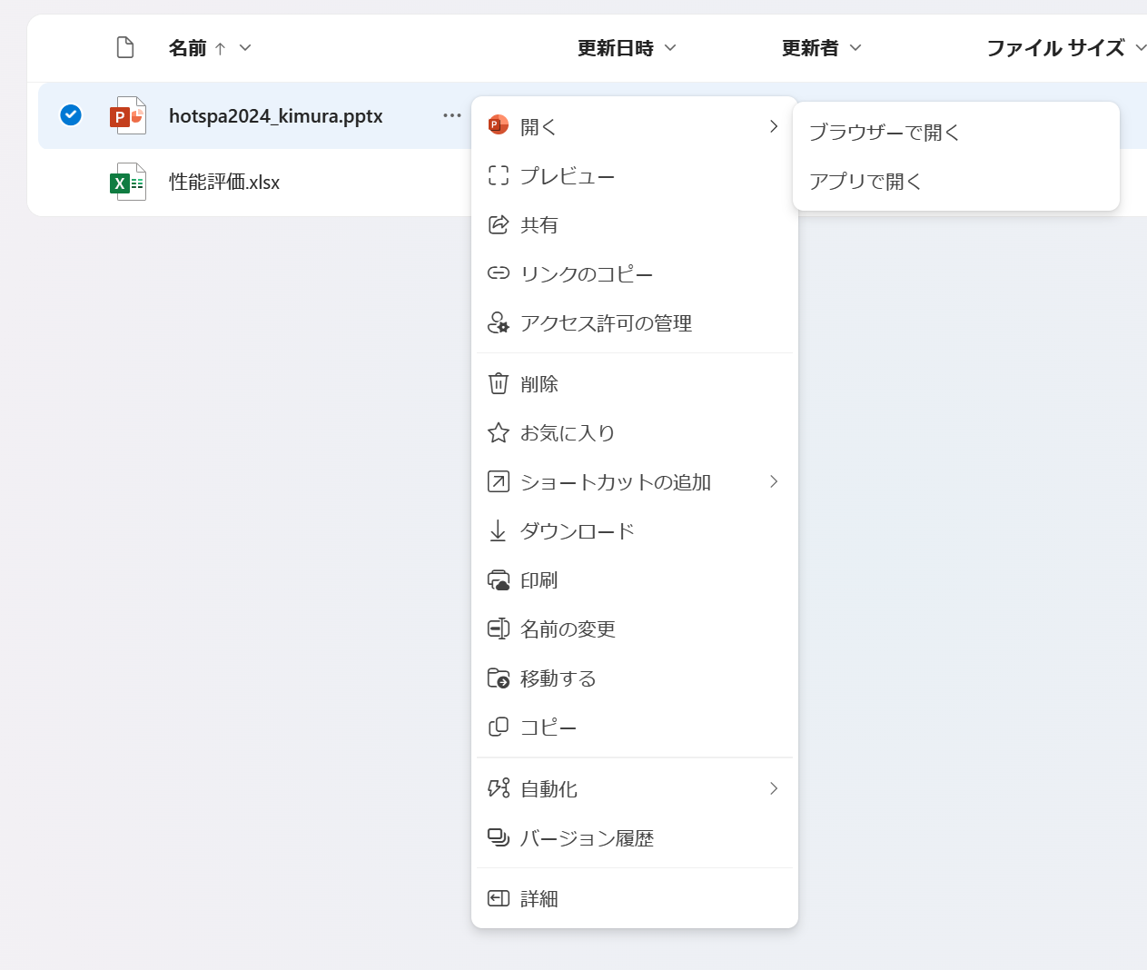
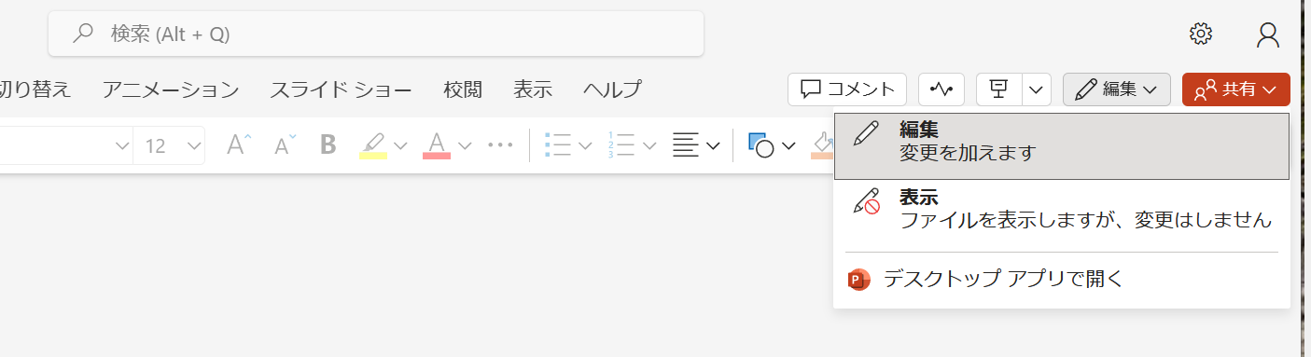
OneDrive 上でのデスクトップ版の使用方法
方法１：OneDrive 上の「アプリで開く」を使用
方法２：ブラウザで開いてから右上の「編集」→「デスクトップアプリで開く」を使用

Slide 8
グリッド機能
図を描く際に，オブジェクトを一定のグリッド上に配置する機能
これが有効かどうかで，手間や品質がすごい変わる
作業の手間：目測や手作業で大きさや位置を調整すると大変
図の品質：グリッドが無効だと大抵位置がずれている
絶対に有効にした上で資料を作り始めること
１回グリッドが無効な状態で作ってしまうと，後から修正は大変

Slide 9
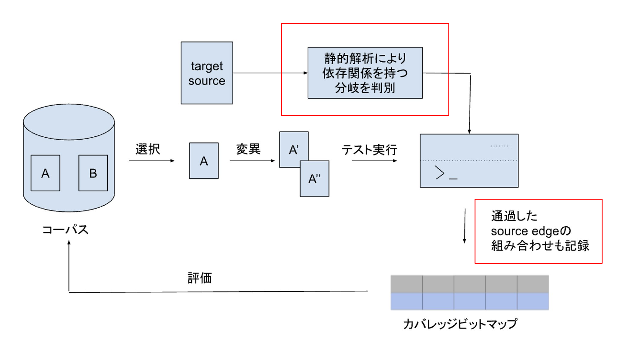
グリッドを使わなかったのでヒドい事になってる例 これらはグリッドが有効なら最初から全部回避できる
・余白サイズが一貫 していない
・縦棒が微妙に斜め
・隙間が出来て 繋がってない
・間隔が一定じゃない
・縦棒が微妙に斜め ・上下の余白が一貫 してない
・隙間がある
・横棒が微妙に斜めってる

Slide 10
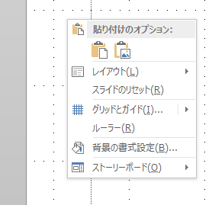
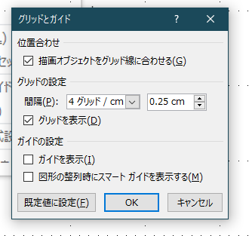
まず，グリッドを「この通りに正確に」設定する
設定方法：
パワポ上で右クリック → 「グリッドどガイド」
「描画オブジェクトをグリッド線に合わせる」を ON
「間隔」を 4 グリッドに
初期設定の５だと，２で割れないので中央に置けない
通常時は４グリッド，微調整時は８グリッドで 解像度を変えながら編集するとよい
「グリッドを表示」を ON
「図形の整列時にスマートガイドを表示する」は OFF

Slide 11
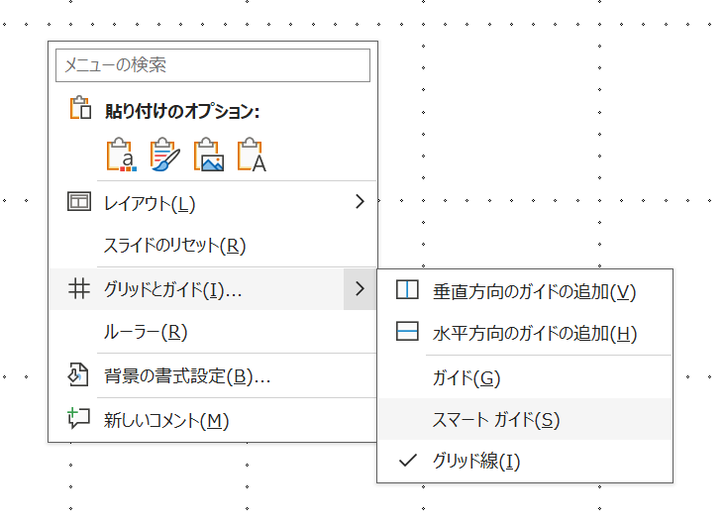
スマートガイドを切るのも重要
設定方法：
上記のそれぞれのチェックがついていないことを確認
スマートガイドが有効だと，結局変なところに吸い付いて グリッドが意味をなさない

Slide 12
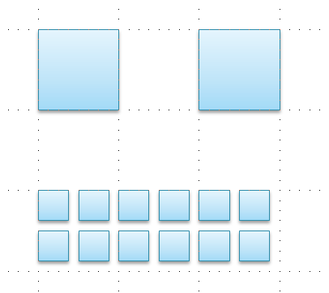
グリッドを使った配置
オブジェクトを配置する際は，表示されているグリッドに合わせる
サイズや位置を揃えるがすごく楽
どうやってもグリッドからずれる場合がある
最新のパワポで新規作成したファイルを16:9 → 4:3 にすると起きる
古いパワポでファイルを作って持ってくる or 16:9 のままいく

Slide 13
段落について
インデントのトップレベル間は間隔をあけるとわかりやすい
このスライドでは，トップレベルとその下のレベルでは行間の 大きさが変えてある
ここの上は自動的に少し広く隙間がある
ここはせまい
ここもせまい
上記のようにスライドマスタから設定したほうが， 手動で空行いれるより楽

Slide 14
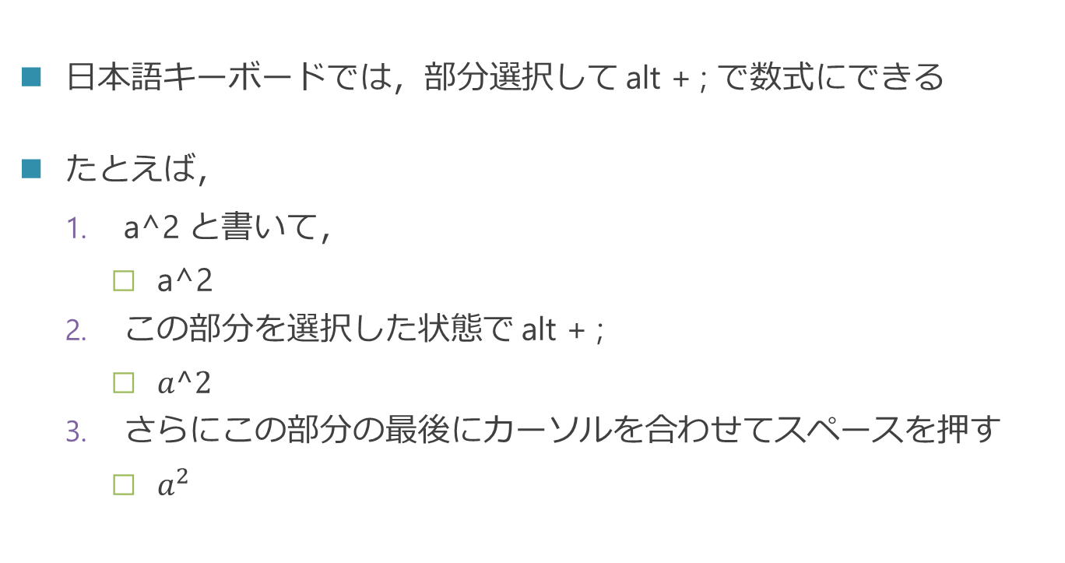
数式について（１）
日本語キーボードでは，部分選択して alt + ; で数式にできる
たとえば，
a^2 と書いて，
a^2
この部分を選択した状態で alt + ;
$a^2$
さらにこの部分の最後にカーソルを合わせてスペースを押す
$a^{2}$

Slide 15
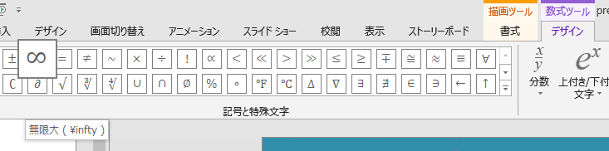
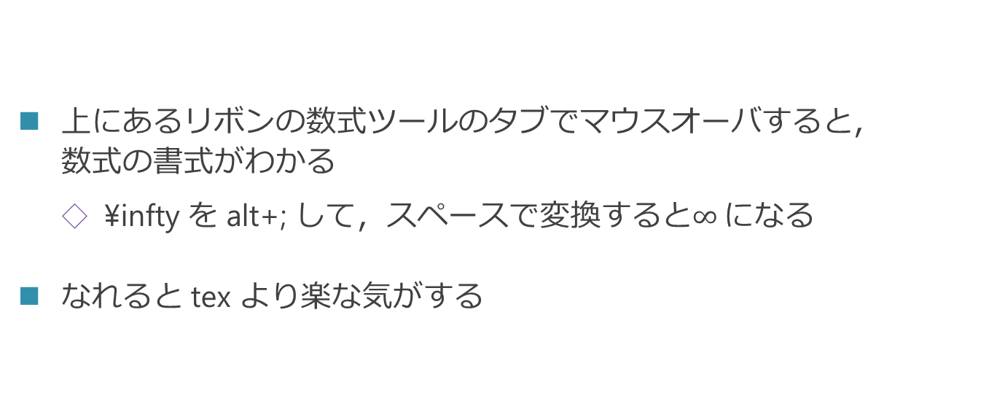
数式について（２）
上にあるリボンの数式ツールのタブでマウスオーバすると， 数式の書式がわかる
\infty を alt+; して，スペースで変換すると$∞$ になる
なれると tex より楽な気がする

Slide 16
デザイン的な話
基本的な部分は以下に従うと良い
https://www.slideshare.net/yutamorishige50/ss-41321443
フォント，色，強調方法，配置方法，間隔 など

Slide 17
目次
見た目などの形式的な話
話の順序
イントロ
スライドの作り方

Slide 18
話の順序の原則
話の順序は常にトップダウンに
抽象的 → 具体的
結論 → 理由
何も考えないと，逆にしがち
「理由を逐次話してから，最後に初めて言いたい事が出てくる」になりがち
まず，以下のようなことを話したあと，話題を掘り下げていく
「全体としてどう言うことなのか」
「どのような話題があるのか」
「大ざっぱにはどう言う考えなのか」

Slide 19
話の順序は常にトップダウンに
なぜこの順番か？
塩谷の知る限りでは，明確な理由まで書かかれているものはない・・・
たぶん，人間はその方が わかりやすいからだと思う
話がどこに向かうのかわからずに， 後から後から新しい話題がでてくる発表は聞いていてツラい
それぞれの話題を憶えておかないといけない
関連性がわからない話を延々聞くのは苦痛
話の行き着く先がわかった上で，個々の詳細を聞く方が楽
同時に考えることの数や，憶えておく必要があることの数が少なくて済むから
脳内のスタックに積む情報の量が少なくて済む

Slide 20
説明の順序
ミクロにもマクロにもこの順序（抽象→詳細）は保つ
ミクロ：個々のページ内
マクロ：スライド全体
結果として，話の全体は再帰的な論理的なツリー構造をつくる
ツリー構造：
１つ上の話は，ぶらさがっている内容の要約になる
１つ下にぶら下がってる話は，上位の話の補足や詳細になる
ツリーのルートは，プレゼンのタイトルになる

Slide 21
ツリー構造
タイトル
イントロ
問題
既存手法
提案手法
既存手法の
問題
構成
動作
ツリーの上下は説明の詳細度に対応している
上の階層は下の階層の要約になっている
下の階層は上の階層をより詳しく述べている

Slide 22
マクロなツリー構造
典型的なスライド全体の構成：
イントロ
解決すべき問題
既存手法
既存手法の問題点
提案手法
構成，動作，例
既存手法との比較
評価
まとめ

Slide 23
マクロなツリー構造
各ノードの存在と，その配置の順番には理由がある
論文やスライドのタイトルにある内容を実現するために， 必要な要素のみをツリーには含める
「これを説明するためにこれが必要」と言えないノードは 入れてはいけない
話の依存関係を良く考える
「この話は，後にあの話をするためにこう必要」
必要性や依存関係が明確に言えない話はかかない

Slide 24
ミクロなツリー構造の作り方
作り方：
各スライド内ではタイトルをルートにして，ツリー構造を作る
各項目は，そこにぶら下がってる内容をひとことでまとめたものになるように
ぶら下げるアイテムは３つぐらいまでに
それ以上は人間の脳がうけつけない

Slide 25
ミクロなツリー構造の作り方
最初は，以下のように各項目の先頭に属性を書いていくと良い
プログラミング言語の「型」に近い
属性（型）の並びである程度は形式的におかしいことがわかる
おかしい例：「問題：」の下に「問題：」と「理由：」がいる
問題：ほげほげができない
理由１：ふがふが
理由２：ほがほが
…

Slide 26
目次
見た目などの形式的な話
話の順序
イントロ
目的
基本的な構成
聴衆の興味をひくために
スライドの作り方

Slide 27
イントロの目的
目的：
本論に取りかかる前に必要な予備知識を与えること
大ざっぱにどう言う話なのか，と言う情報を与える
このためには典型的には次のページの構成となる
発表を聴衆に聞く気にさせること

Slide 28
イントロの典型的な構成
イントロの構成例
何が問題で，どう重要なのか？
どのぐらい広範囲に及ぶ？どのぐらい深刻？
既存手法には何があるか？
なぜ/どのように，それはダメなのか？
どのように解決するのか？
既存手法それはどのように新しい？
なぜ提案手法は良いのか？
大雑把な効果（の予測
論文全体の構成とほぼ同じになる

Slide 29
発表を聴衆に聞く気にさせるために
何が問題で，どう重要なのか？
いかにこの問題が深刻かを示し，興味をひく
既存手法には何があるか？どうだめなのか？
深刻な穴があることを示し，興味をひく
どのように解決するのか？
思いも付かなかったような方法であることを示し，興味を引く

Slide 30
発表を聴衆に聞く気にさせるために
なぜ提案手法は良いのか？
納得させて興味をひく
大雑把な効果（の予測
評価結果を示すのも，聴衆の興味をひくため
「３００% 性能があがりました！」

Slide 31
ドキュメンタリー番組の典型的パターン
異常系：
イントロで現象を述べたうえで、 「一体何がおきているのでしょうか？」
解決系：
イントロで問題解決の結果を述べたうえで， 「どのようにして解決したのでしょうか？」
スライドにも応用がきく
イントロをそういう風に作れば気を引ける
上記の台詞をそのまま言えとは言ってない
異常系や解決系の筋で話を作ると良いよってこと

Slide 32
目次
見た目などの形式的な話
イントロ
スライドの作り方
マクロな設計
個々のスライド
目次
デザイン面の話

Slide 33
まず最初にマクロな構造を設計する
「プロットの作り方 」にある３点プロットをまず作る
その後に10個ぐらいの文を使って，全体のストーリーを作る
キャッチフレーズとなる文を用意してならべる
これはそのままタイトルになるはず
この時にマクロなツリー構造がうまくできるまで頑張る
何が問題で，既存手法はどうダメで，どう解決して… というのがまとまるように

Slide 34
個々のスライドの作り方
スライドには長い文章を書かない
人間は「読む」と「聞く」を同時にはできない
ややこしい文章があるとそれを読んでしまい，聞かない
文はなるべく単純なものか，体言止めに
１つのスライドでは，１つの話題に絞る
なにの話をしているのかを常に意識できるように

Slide 35
個々のスライドの作り方
スライドに書いていない内容を話さない
何か話すなら，その話題を示す文を必ずいれる
書いていないことを話されると，聴衆が混乱する

Slide 36
目次の入れ方
プレゼンは，ツリー構造を潜っていく形で進む
ある階層まで降りたら，その階層を一回ざっと話す
端から順におりる
（幅優先でも深さ優先でもない？
目次は，話題が今全体の中でどこにあるのかを聴衆に示す
話の切れ目に配置する
全体の中で， 「さっき話した内容」を示して，「次に何を話すのか」を示す

Slide 37
目次の入れ方
スライド全体の先頭に目次を入れるのは意味がない
よくある，「本発表ではまず背景についてはなし…」みたいの
最初に背景を話すのは当たり前なので，意味がない
背景がわからないと，目次の意味もわからない
背景の話が終わった頃には，目次の内容なんか普通忘れてる
同様に，まとめ直前の目次も意味がない
「最後にまとめます」といっても，次はまとめしかない
目次はイントロが終わった後に入れるのが良い
その後は話題の切れ目ごとに入れていく

Slide 38
まとめ
プレゼン資料の作り方の基本について説明
見た目などの形式的な話
話の論理構造
イントロの作り方
スライドの作り方

